Slide 1


如何重拾清爽？把地下室清洁列为优先

Slide 2
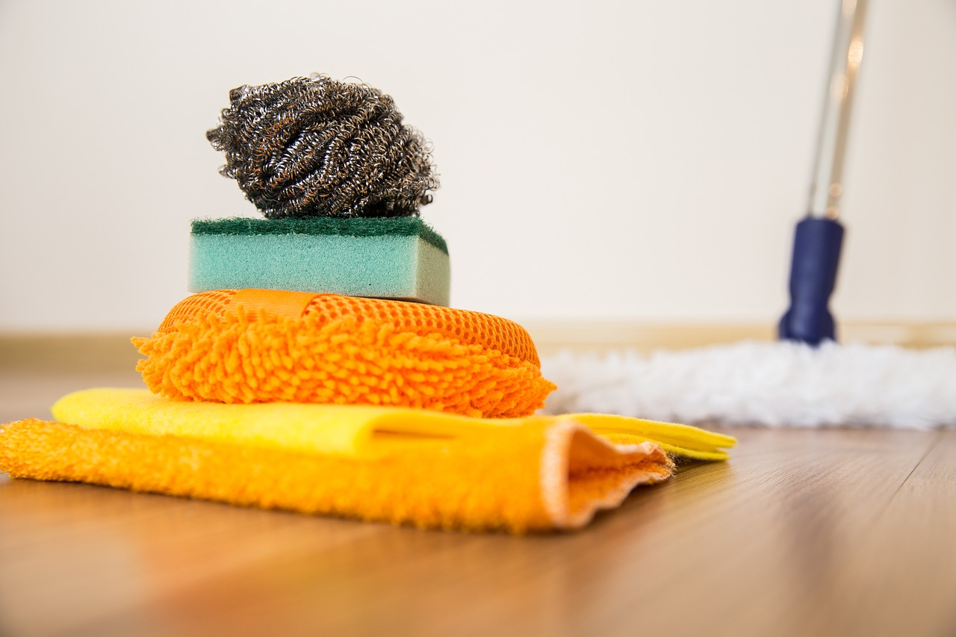

扫除清单 | 地下室清洁 | 全屋清洁
步骤1
清空
地下室清洁
全屋清洁

Slide 3
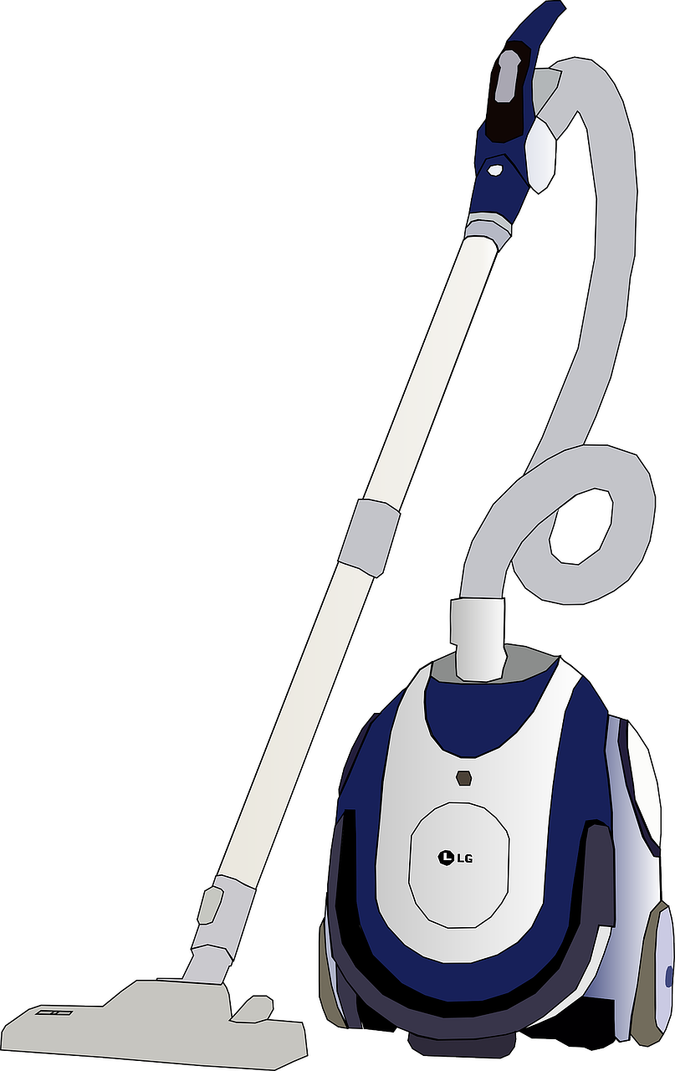
扫除清单 | 地下室清洁 | 全屋清洁
步骤2
扫地
地下室清洁
移除地下室内的杂物

Slide 4
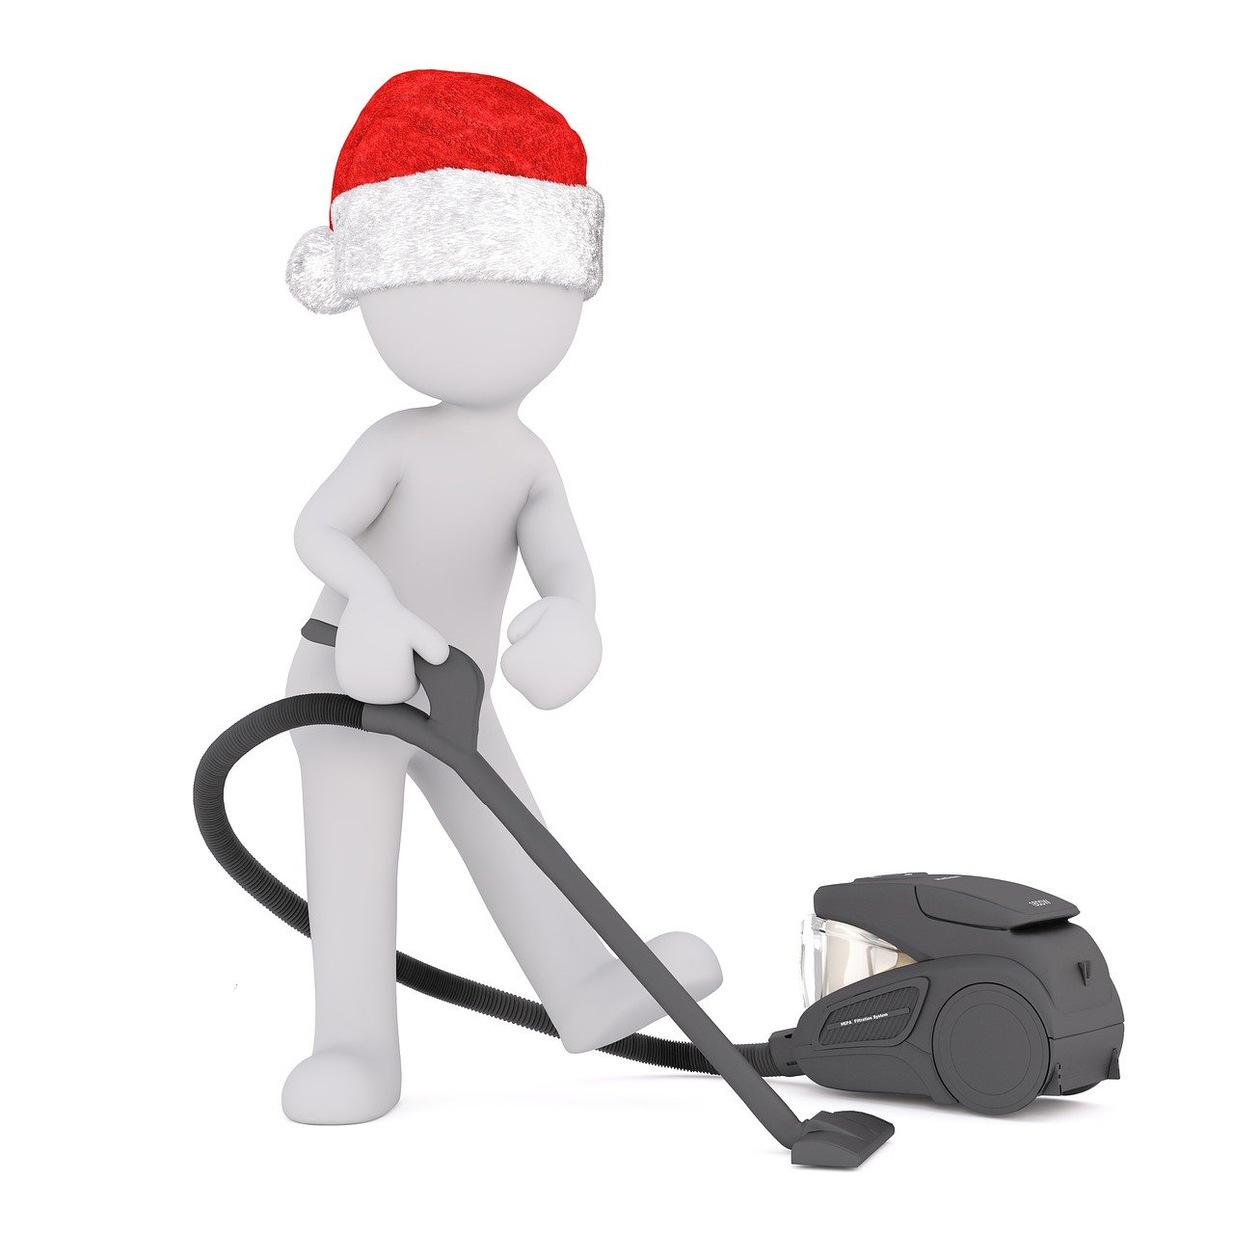
扫除清单 | 地下室清洁 | 全屋清洁
步骤3
拖地
地下室清洁
用扫帚清扫地面

Slide 5
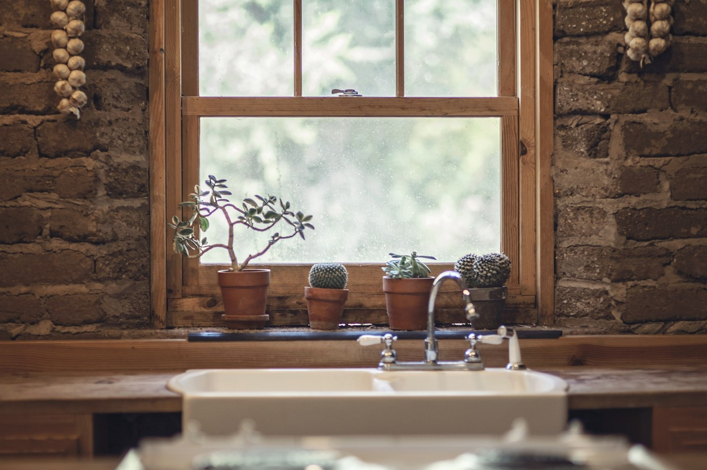
扫除清单 | 地下室清洁 | 全屋清洁
步骤4
除尘
地下室清洁
用湿拖把拖地

Slide 6
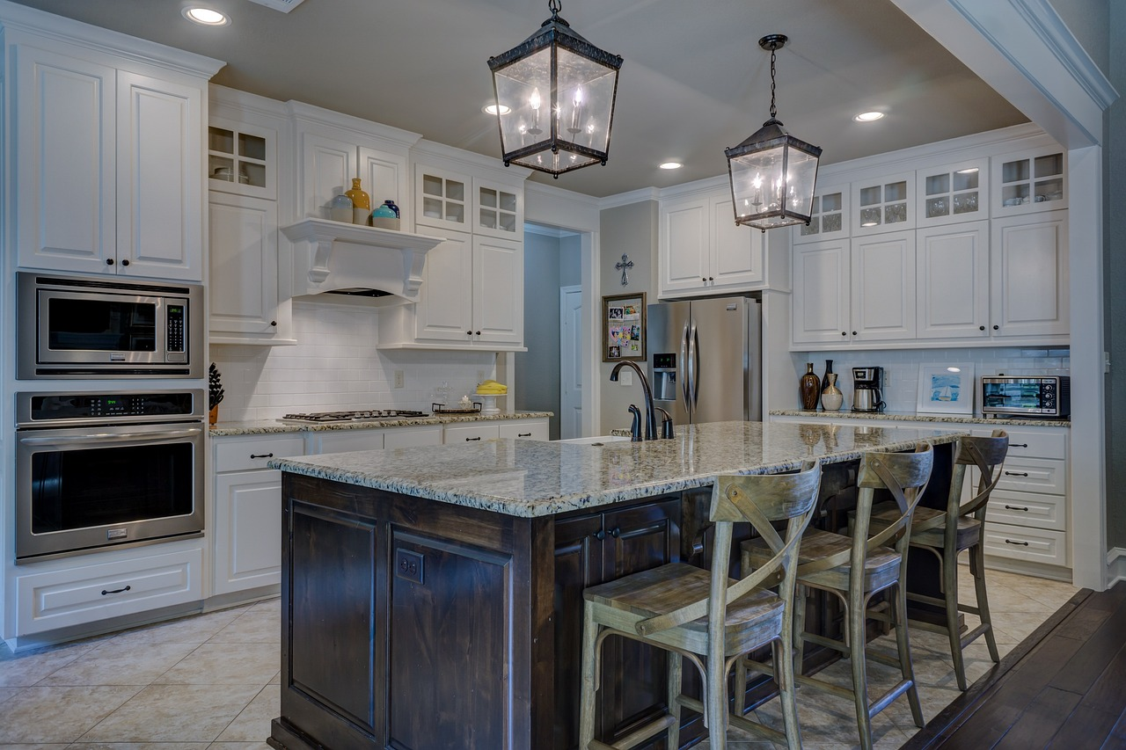
扫除清单 | 地下室清洁 | 全屋清洁
步骤5
通风
地下室清洁
用吸尘器吸除角落的灰尘

